Slide 1

Rokiškio kaimo strategija 2014-2020 aktualijos
2019-04-18
Visuotinis narių susirinkimas
Raimonda Stankevičiūtė-Vilimienė

Slide 2

Rokiškio kaimo VPS finansavimas
Skirta (97 balai) - 2 .149 975 Eur
Administravimui 429 995 Eur (20 proc.)
Vietos projektams 1.719 980 Eur (80 proc.)

Slide 3
II. Vietos projektams 1.719980 Eur
Lėšos pagal priemones

Slide 4
VVG vertybės
Bendruomeniškumas, kaip įsitikinimas, jog esi atsakingas už savo veiksmus ir savo pasirinkimus toje bendruomenėje, kurioje gyveni.
Savanorystė, kaip laisvas apsisprendimas skirti savo laiko, kompetencijų ir savo patirties visuomenės naudai.
Iniciatyvumas, kaip gebėjimas savarankiškai pradėti ir kitus paskatinti veikti.
Inovatyvumas, kaip sėkmingas naujų idėjų ir metodų taikymas.
Paveldo puoselėjimas, kaip tapatumo vertybė, stiprinanti žmogaus ir krašto ryšį.
Skaidrumas, kaip suprasta pareiga veikti sąžiningai, matomai, nuspėjamai ir suprantamai.
Atvirumas, kaip suvoktas organizacijos atvirumas naujiems nariams, pritariantiems organizacijos vertybėms, misijai ir veiklai.
Pilietiškumas, kaip suprastas įsipareigojimas savo valstybei, tautai, jos vertybėms.
VPS Vizija
Rokiškio r. kaimo vietovės taps patrauklesnės jame gyvenantiems ir atvykstantiems. Pagerėjus kaimo infrastruktūrai ir gyvenimo kokybei, stiprės ir plėtosis konkurencingi verslai. Vietos bendruomenės stiprins viešųjų paslaugų ir socialinių verslų plėtrą. Tradicijos, papročiai, kraštovaizdis, kultūros paveldas taps kaimo traukos objektais.

Slide 5
Reikalavimai valdybos nariams, specialistams
Viešieji privatūs interesai (pareiga nusišalinti)
Atstovavimo proporcijos: 35- 49 proc. pilietininkai
Iki 35 proc. verslas; iki 30 proc. vietos valdžia (reglamentuota naujai); privalomi reikalingi kursai
Rotacija kas 3 metai, 1/3 sektoriaus valdybos narių (bent po vieną iš kiekvieno sektoriaus)
Būti atvira naujiems nariams (nario mokestis reglamentuojamas max dydis)
Užtikrinti VPS administravimo, metodinius ir finansų valdymo gebėjimus

Slide 6
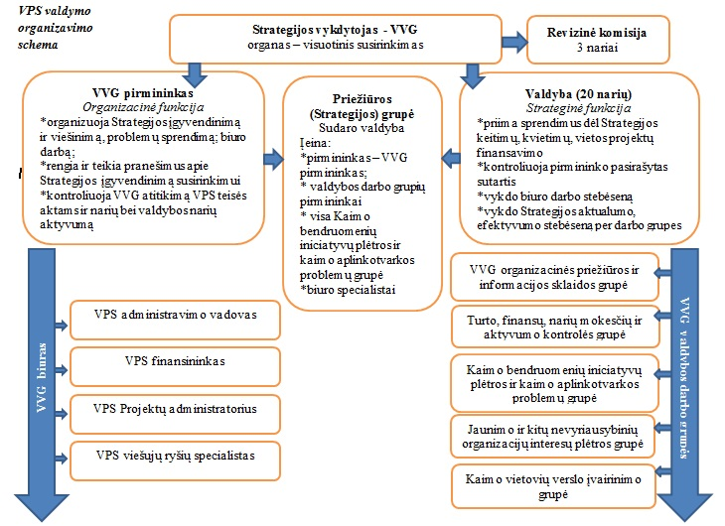
Valdymas ir stebėsena

Slide 7
VPS III dalis. LEADER PRINCIPAI
Laikytis visu laikotarpiu:
Teritorinis. Atstovaujama visa teritorija: keliant kandidatus į valdybą pilietininkus seniūnijų pagrindu; siekiama kuo platesnio projektinės veiklos ir naudos gavėjų pasiskirstymo.
„Iš apačios į viršų“. Valdyboje vidutiniškai 80 proc. narių pilietininkai ir verslo sektorių atstovai; Strategijos priežiūros darbo grupė.
Partnerystė. 3 sektorių bendradarbiavimas.
Inovacijų. VPS: šešiose iš septynių veiklos sričių vietos projektų prioritetinis kokybės kriterijus yra projekto naujoviškumas (septintoji – pati priemonė yra inovatyvi – NVO socialinis verslas).
Integruoto požiūrio. VVG organizacinis aspektas „Kaimo bendruomenių plėtros ir kaimo aplinkotvarkos problemų“.
Tinklaveikos ir bendradarbiavimo. VVG plati ir aktyvi partnerystė (attovaujama VVG tinklui LEADER darbo ir koordinacinėse grupėse) ir užsienio partnerių įvairiapusė patirtis.
Vietos finansavimo ir valdymo. Dėmesys savanoriškam darbui ir savanorystei. NVO projektų tvarumas per kitas finansines programas.

Slide 8
VPS III dalis. Horizontalieji PRINCIPAI
Laikytis visu laikotarpiu:
Jaunimo.
  - Įsitraukimas į valdybą, nemažiau nei 35 proc. (7 iš 20 narių privalu išlaikyti visą laikotarpį)
  - Prioritetiniai balai 2 priemonėse (savanorių bei verslo).
  - Dėmesys aktyvinant (ne tik pareiškėjus, bet ir moksleivius).
Kultūra.
  Suplanuota tiesioginė priemonė „Kultūros ir gamtos paveldas“, dar dviejose priemonėse prioritetinis kokybės kriterijus (savanorių – per taisymą buvo pradingęs, bet rengiant sąlygas atkursime, ir NVO soc. verslas).
Darnus vystymasis
  Suplanuota tiesioginė priemonė „Kultūros ir gamtos paveldas“.
  Kontrolė, kad vietos projektas neturėtų neigiamos įtakos teritorijos darniam vystymuisi.
Moterų ir vyrų lygios galimybės ir nediskriminavimo

Slide 9
Prioritetai ir priemonės
I. Kaimų atnaujinimas, investuojant į paveldo, turizmo traukos objektus ir kaimų gyventojų viešųjų problemų sprendinius
320 000 Eur
II. Verslumo skatinimas
1 399 980 Eur
2.1. Vietos projektų pareiškėjų ir vykdytojų mokymas, įgūdžių įgijimas
18 000 Eur
2.2. Ūkio ir verslo plėtra
865 000 Eur
2.3. NVO socialinio verslo kūrimas ir plėtra
425 000 Eur
2.4. Bendradarbiavimas
91 980 Eur
1.1. Kultūros ir gamtos paveldas
160 000 Eur
1.2. Pagrindinės paslaugos ir kaimų atnaujinimas
160 000 Eur

Slide 10
I prioriteto 1.1. priemonė (VPS 9 skyrius)
Priemonė, veiklos sritis | Intensyvumas | Skirta lėšų iš viso, tūkst. Eur | Min. projektų skaičius | Max parama projektui, tūkst. Eur | Rezultatas: kiek įvyko kvietimų, kiek gauta projektų
1.1. Kultūros ir gamtos paveldas |  |  |  |  | Pašauktas 2 kvietimas
1.1.1. Parama investicijoms į kultūros paveldo objektus ir saugomas teritorijas bei jų įveiklinimą | 80 proc | 160 | 2 | Iki 80 | 0
Sąlygos
Paminklai, saugomos teritorijos turi būti oficialiuose registruose
Pareiškėjai tik viešieji juridiniai asmenys
Projektų kontrolės laikotarpis – sumažintas pagal taisykles iki 3 m.
VPS kokybės kriterijai (sumažinta pagal taisykles privalomi 40 balų)
Teikia naudą didesnei teritorijai
Naujoviškumas
+ dar iki 4 kriterijai tvirtinami kvietimams

Slide 11
I prioriteto 1.2. priemonė (VPS 9 skyrius)
Priemonė, veiklos sritis | Intensyvumas | Skirta lėšų iš viso, tūkst. Eur | Min. projektų skaičius | Max parama projektui, tūkst. Eur | Rezultatas: kiek įvyko kvietimų, kiek gauta projektų
1.2. Pagrindinės paslaugos ir kaimų atnaujinimas |  |  |  | . | Vyko 1 kvietimas
1.2.1. Parama investicijoms į socialinę, kultūrinę, aktyvaus laisvalaikio, turizmo infrastruktūrą ir paslaugas, kurios organizuojamos apjungiant vietos savanorių iniciatyvas | 80 proc | 160 | 4 | Iki 40 (10) | 2 (rezervuota 64,7 tūkst. Eur)
Sąlygos
Reikiamos kompetencijos vykdyti projektu suplanuotas veiklas
Pareiškėjai tik viešieji juridiniai asmenys
Projektų kontrolės laikotarpis – sumažintas pagal taisykles iki 3 m.
+ sąsaja su tvaria savanoryste
VPS kokybės kriterijai (sumažintas pagal taisykles privalomi 40 balų)
Patirtis darbo su savanoriais
Įtrauktos suinteresuotos gyventojų grupės
Naujoviškumas
+ dar iki 3 kriterijų tvirtinami atskirai kvietimams.

Slide 12
I prioriteto 1.2. priemonė (VPS 9 skyrius)
Parama investicijoms į socialinę, kultūrinę, aktyvaus laisvalaikio, turizmo infrastruktūrą ir paslaugas, kurios organizuojamos apjungiant vietos savanorių iniciatyvas. Priemonės aprašymas
Parama skiriama Rokiškio r. VVG teritorijoje paslaugoms kurti ir gaivinti, turizmui į kaimą aktyvinti, siekiant vystyti kaimo vietoves, daryti jas patogias gyvenantiems ir patrauklias aplankantiems, aktyvinant savanoriškos veiklos iniciatyvas ir užtikrinant jų tvarumą. Remiamos projektų idėjos, susijusios su:
paslaugų organizavimu (pavežėjimas, vaikų ir senelių priežiūra, pagalba namuose vienišiems paramos reikalingiems žmonėms, socialinės atskirties grupių užimtumo organizavimas (siekiant juos integruoti į bendruomenę bei sugrąžinti į darbo rinką) ir kt.) ir joms reikalingų įrangos, įrenginių, technikos, mechanizmų, baldų, kitos įrangos, technologijų ir priemonių įsigijimu, patalpų įrengimu;
turizmo traukos objektais, jų kūrimu ar (arba) įveiklinimu (aktyvaus laisvalaikio, kultūros savitumo, tradicijų, tyriamosios veiklos ir pažinimo, kt.)
Ypatingas dėmesys skiriamas jaunų žmonių (iki 40 m) ir pensinio amžiaus žmonių, kaip labiausiai suintersuotų ir siekiamų išlaikyti teritorijoje gyventojų grupių, poreikiams.
Per priemonę suplanuota minimaliai įgyvendinti bent 4 projektus, privaloma užtikrinti nuolatinė tvari savanorių veikla.

Slide 13
II prioriteto 2.1. priemonė (VPS 9 skyrius)
2.1. Vietos projektų pareiškėjų ir vykdytojų mokymas, įgūdžių įgijimas | Intensyvumas | Skirta lėšų iš viso, tūkst. Eur | Min. projektų skaičius | Max parama projektui, tūkst. Eur | Rezultatas: kiek įvyko kvietimų, kiek gauta projektų
2.1.1. Parama mokymams, kurie skirti suteikti įgūdžiams ir patobulinti kompetencijas versle | 80 proc. | 18 | 2 | Iki 9 | Vyko 1 kvietimas 1 VP (rezervuota 9 tūkst. Eur)
Sąlygos
Pareiškėjai tik viešieji juridiniai asmenys (formalaus ir neformalaus švietimo teikėjai), atsispindi įstatuose
Pateikta mokymų programa
Kompetencijas įgis ne mažiau kaip 75 proc. mokymų programos dalyvių, bet ne mažiau kaip 8 dalyviai iš viso.
Pakeista pagal taisykles mokymų dalyvių auditorija iš VPS VP projektų paraiškėjai ir vykdytojai į POTENCIALŪS VPS VP projektų paraiškėjai ir vykdytojai
VPS kokybės kriterijai (sumažinta pagal taisykles, privalomi 40 balų)
Mokymų programoje suplanuota didesnė mokymų dalis praktiniams užsiėmimams
Naujoviškumas
+ dar iki 4 kriterijų tvirtinami atskirai kvietimams.

Slide 14
II prioriteto 2.2. priemonė (VPS 9 skyrius)
2.2Ūkio ir verslo plėtra | Intensyvumas | Skirta lėšų iš viso, tūkst. Eur | Min. projektų skaičius | Max parama projektui, tūkst. Eur | Darbo vietos | Rezultatas: kiek įvyko kvietimų, kiek gauta projektų
2.2.1. Parama verslui pradėti (naujam verlui pradėti jei įmonės veikia) | 70 proc.(l.maži)/ 50 proc. | 400 | 8 | Iki 50 | 8 | Vyksta 3-čias kvietimas; 4 VP (rezervuota 77,6 tūkst. Eur)
Sąlygos
Pareiškėjai privatūs juridiniai asmenys (labai mažos ir mažos įmonės) ir fiziniai asmenys (nuo 18 m.) pagal Taisykles turi turėti verslo pažymą arba liudijimą
Ne žemės ūkio veiklai
Bent 1 darbo vieta
Verslo planas
Projektų kontrolės laikotarpis – sumažintas pagal taisykles iki 3 m.
VPS kokybės kriterijai (sumažintas pagal taisykles, privalomi 40 balų)
Mažesnė paramos investicija sąlyginei naujai darbo vietai
Įdarbinti daugiau jaunų žmonių
Naujoviškumas
+ dar iki 3 kriterijų tvirtinami atskirai kvietimams

Slide 15
II prioriteto 2.2 priemonė (VPS 9 skyrius)
2.2Ūkio ir verslo plėtra | Intensyvumas | Skirta lėšų iš viso, tūkst. Eur | Min. projektų skaičius | Max parama projektui, tūkst. Eur | Darbo vietos | Rezultatas: kiek įvyko kvietimų, kiek gauta projektų
2.2.2. Parama verslui plėtoti | 70 proc.(l.maži)/ 50 proc. | 465 | 10 | Iki 46,5 | 11 | Vyksta 3-čias kvietimas; 1 VP (rezervuota 32,7 tūkst. Eur)
Sąlygos
Pareiškėjai privatūs juridiniai asmenys (labai mažos ir mažos įmonės) ir fiziniai asmenys (nuo 18 m.)
Ne žemės ūkio veiklai
Bent 1 darbo vieta
Verslo planas
Projektų kontrolės laikotarpis – sumažintas pagal taisykles iki 3 m.
VPS kokybės kriterijai (sumažintas pagal taisykles, privalomi 40 balų)
Mažesnė paramos investicija sąlyginei naujai darbo vietai
Įdarbinti daugiau jaunų žmonių
Naujoviškumas
Projekte numatyta investicija į atsinaujinančius energijos išteklius ar energetiniam efektyvumui didinti
+ dar iki 2 kriterijų tvirtinami atskirai kvietimams.

Slide 16
II prioriteto 2.3. priemonė (VPS 9 skyrius)
2.3. NVO socialinio verslo kūrimas ir plėtra | Intensyvumas | Skirta lėšų iš viso, tūkst. Eur | Min. projektų skaičius | Max parama projektui, tūkst. Eur | Darbo vietos | Rezultatas: kiek įvyko kvietimų, kiek gauta projektų
2.3.1. Parama socialiniam verslui kurti ir plėtoti Inovacija | 80 proc. | 425 | 5 | Iki 85 | 7 | Vyksta 1-as kvietimas; 0 VP
Sąlygos
Pareiškėjai NVO
Atitinka Socialinio verslo koncepciją ir socialinio verslo gaires
Bent 1 darbo vieta
Verslo planas
Projektų kontrolės laikotarpis – sumažintas pagal taisykles iki 3 m.
VPS kokybės kriterijai (sumažintas pagal taisykles, privalomi 40 balų)
Yra daugiau ES projektų patirties
Įtrauktos suinteresuotos gyventojų grupės
Mažesnė paramos investicija sąlyginei naujai darbo vietai
Investicija į kultūros ir gamtos paveldą
+ dar iki 2 kriterijų tvirtinami atskirai kvietimams.

Slide 17
II prioriteto 2.3. priemonė (VPS 9 skyrius)
Parama socialiniam verslui kurti ir plėtoti (NVO). Priemonės aprašymas
Parama skiriama nevyriausybinėms organizacijoms (savo veikloje taikančioms arba siekiančioms taikyti verslo modelius), kurios Rokiškio r. VVG teritorijoje kuria ir (arba) plėtoja socialinį verslą, kaip apibrėžiama Socialino verslo koncepcijoje (LR ūkio ministro įsakymas, 2015-04-03 Nr. 4-207).
Šia inovatyvia priemone siekiama aktyvinti nevyriausybinį sektorių imtis verslumo idėjų, įgyti praktinių įgūdžių verslo srityje. Remiama veikla, apimanti įvairius verslus - produktų gamybą, apdorojimą, perdirbimą, jų pardavimą, įvairių paslaugų teikimą, rinkodaros priemones; taip pat kuriamo verslo populiarinimas.
Per priemonę bus kuriamos naujos darbo vietos. Suplanuota minimaliai įgyvendinti bent 5 projektus ir minimaliai sukurti bent 7 darbo vietas.

Slide 18
II prioriteto 2.4. priemonė (VPS 9 skyrius)
2.4. Bendradarbiavimas | Intensyvumas | Skirta lėšų iš viso, tūkst. Eur | Min. projektų skaičius | Max parama projektui, tūkst. Eur | Rezultatas: kiek įvyko kvietimų, kiek gauta projektų
2.4.1. Parama bendradarbiavimui (vietos lygio populiarinimo veikla, skirta trumpoms tiekimo grandinėms bei vietos rinkoms plėtoti) Inovacija (klasteriai) | 80 proc. | 91,980 | 2 | 45,990 | Įvyko 1 kvietimas; 0 VP
Sąlygos
Pareiškėjai viešieji juridiniai asmenys
Bendradarbiavimo tinklas (ne mažiau kaip 5 dalyviai)
Projektų kontrolės laikotarpis – sumažintas pagal taisykles iki 3 m.
VPS kokybės kriterijai (sumažintas pagal taisykles, privalomi 40 balų)
Didesnis dalyvių skaičius
Naujoviškumas
+ dar iki 4 kriterijų tvirtinami atskirai kvietimams.

Slide 19
Rodikliai (VPS 12 skyrius)
12.1.1.1. | Paremtų vietos projektų, kuriuos pateikė NVO, skaičius (vnt.) | 9
12.1.1.2. | Paremtų vietos projektų, kuriuos pateikė vietos valdžios institucija (savivaldybė) arba valstybės institucija/organizacija, skaičius (vnt.) | 2
12.1.1.3. | Paremtų vietos projektų, kuriuos pateikė MVĮ, skaičius (vnt.) | 10
12.1.1.4. | Paremtų vietos projektų, kuriuos pateikė fiziniai asmenys, skaičius (vnt.): | 8
12.1.1.4.1. | iš jų iki 40 m. | iš viso: 2 | moterų: 1
 |  |  | vyrų: 1
12.1.1.4.2. | iš jų daugiau kaip 40 m. | iš viso 6: | moterų: 2
 |  |  | vyrų: 4
12.1.1.5. | Paremtų vietos projektų, kuriuos pateikė 12.1.1.1–12.1.1.5 papunkčiuose neišvardyti asmenys, skaičius (vnt.) | 4
Projektų 33
Naujų darvo vietų 26

Slide 20
Kvietimų grafikas (VPS 10 skyrius) po keitimų
Metai, kada bus kviečiama | Priemonės
Pirmasis. 2018 I pusmetį | Kultūros ir gamtos paveldas Ūkio ir verslo plėtra Pagrindinės paslaugos ir kaimų atnaujinimas (savanoriai)
Antrasis. 2018 m. II pusmetis (pabaiga) | Vietos projektų pareiškėjų ir vykdytojų mokymas, įgūdžių įgijimas Ūkio ir verslo plėtra Bendradarbiavimas
Trečiasis. 2019 I pusmetis | Kultūros ir gamtos paveldas Ūkio ir verslo plėtra NVO socialinio verslo kūrimas ir plėtra
Ketvirtasis. 2019 II pusmetis | Ūkio ir verslo plėtra Bendradarbiavimas
2020 | - Pasirengimas tarpiniam vertinimui, preliminarūs įsipareigojimai už (65 proc. VPS)
Penktasis. 2020 II pusmetis | Kultūros ir gamtos paveldas Vietos projektų pareiškėjų ir vykdytojų mokymas, įgūdžių įgijimas Ūkio ir verslo plėtra
Šeštasis. 2021 I pusmetis | NVO socialinio verslo kūrimas ir plėtra Bendradarbiavimas Ūkio ir verslo plėtra (likučiai)
Septintasis. 2021 II pusmetis | Lėšų likučiai

Slide 21
Ypatinga kontrolė
ES auditų išvados:
  didesni reikalavimai išlaidų būtinumo ir dydžio pagrįstumui;
  naujų darbo vietų rodiklio kontrolė;
  viešųjų privačių interesų derinimo kontrolė;
  įmonių susietumo kontrolė;
  dirbtinių sąlygų kontrolė.

Slide 22
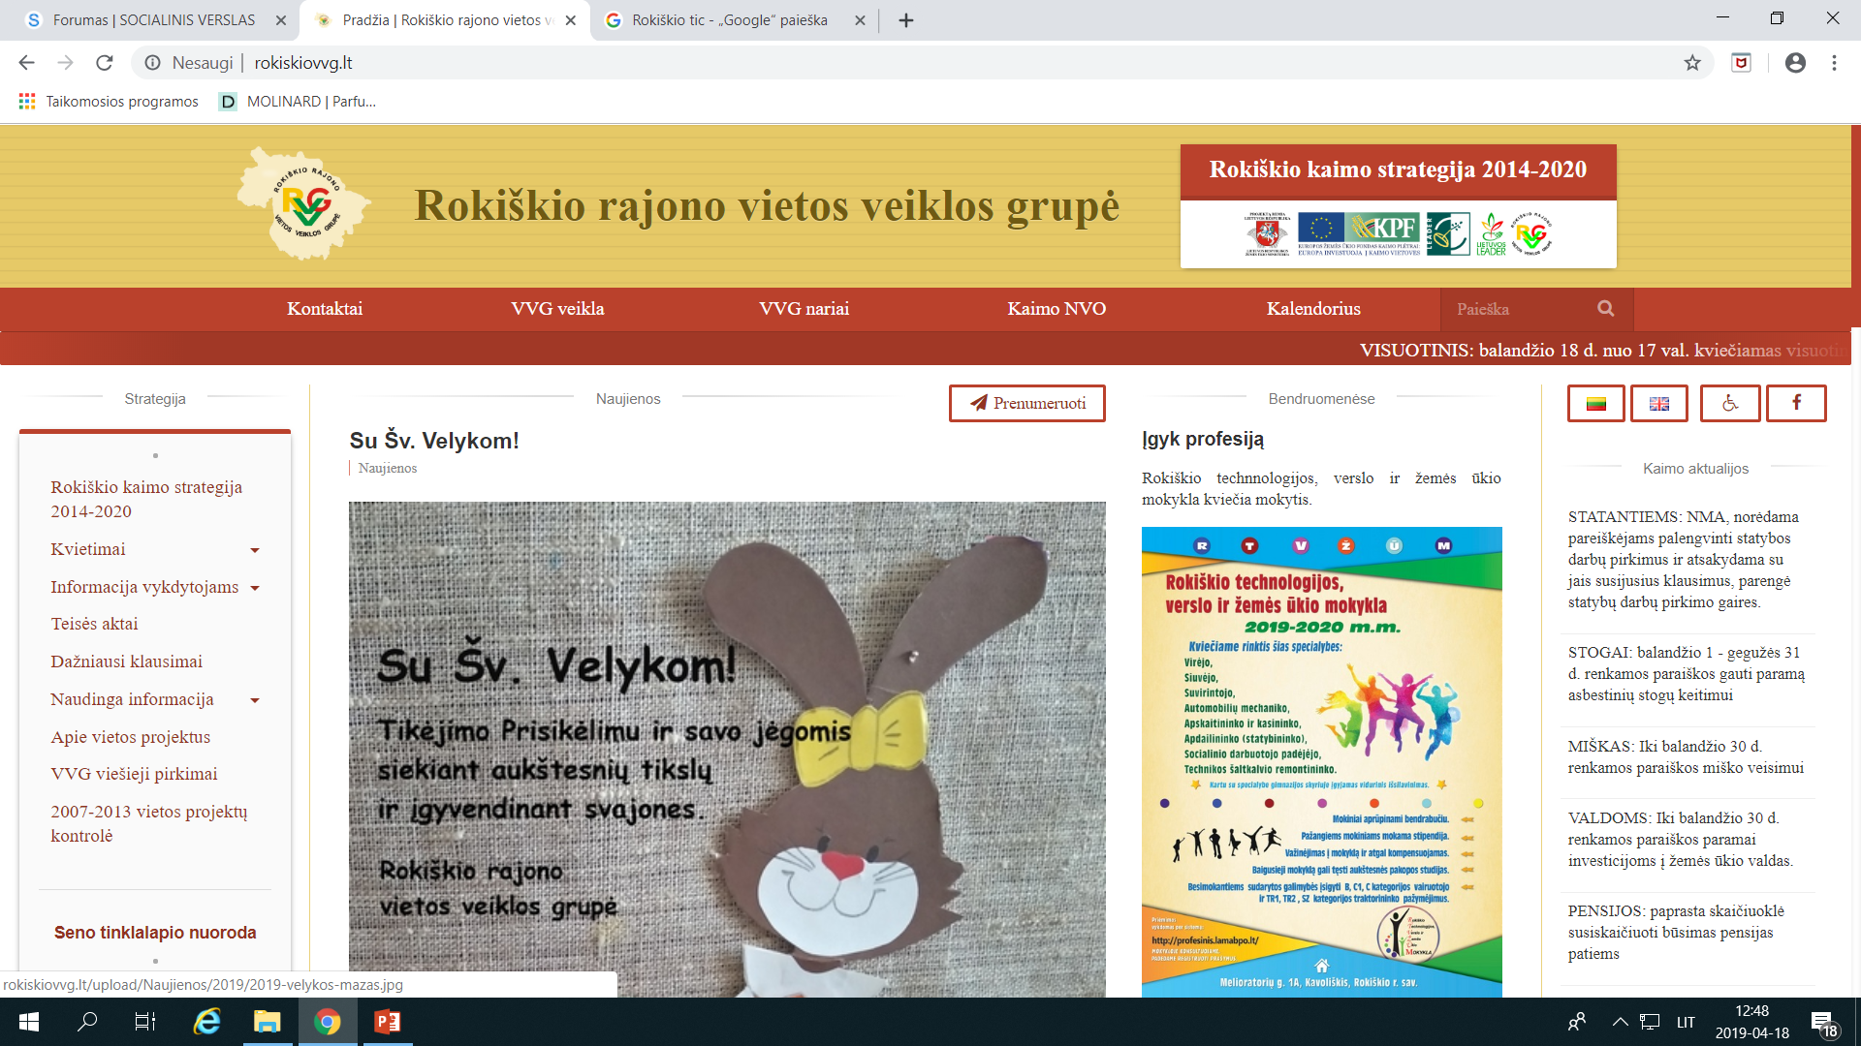
Strategija, teisės aktai, skelbimai apie kvietimus,
renginius, konsultacijos, dažniausi klausimai
www.rokiskiovvg.lt

